Slide 1

Installing Linux in a Server Configuration
Tài Liệu Hướng Dẫn Học Linux LPI
www.athena.edu.vn
Biên soạn : Nguyễn Trí Thức
Tel: 38244041
Notes:
Trung Tâm Đào tạo Mạng Máy Tính NHẤT NGHỆ
Người biên soạn: Phạm Trần Kim Chi

Slide 2
Nội dung
Tóm tắt các bước cài đặt.
Kiểm tra sự hỗ trợ phần cứng.
Cấu hình mạng.
Linux file system.
Linux boot loader.
Các mode hoạt động của Linux.

Slide 3
Các bước cài đặt
Chọn lựa kiểu cài đặt:
  Từ CD local.
  Qua môi trường mạng.
  Từ một volume trên network server.
  Dùng CD shared từ máy tính khác
  Qua FTP, HTTP.

Slide 4
Các bước cài đặt (tt)
Kiểm tra sự hỗ trợ phần cứng.
Phân chia partition:
  Phân chia tự động hoặc theo định dạng riêng.
  Bắt buộc phải có phân vùng / và /swap.
  Chia các phân vùng còn lại theo nhu cầu.
Cấu hình mạng.
Chọn lựa software để cài đặt.
Chọn lựa boot loader.
Tiến hành cài đặt.

Slide 5
Hỗ trợ phần cứng
Kiểm tra sự hỗ trợ phần cứng.
  http://hardware.redhat.com/hcl.
Hầu hết các distribution của Linux tự nhận diện cấu hình phần cứng như: PCMCIA, CD-ROM, Hard drive, Laptop issues, Memory, NIC, Modem, Mouse, SCSI adaptor…
Cần chý ý đến những thiết bị phần cứng đặc biệt, mới.
Notes:
Trung Tâm Đào tạo Mạng Máy Tính NHẤT NGHỆ
Người biên soạn: Phạm Trần Kim Chi

Slide 6
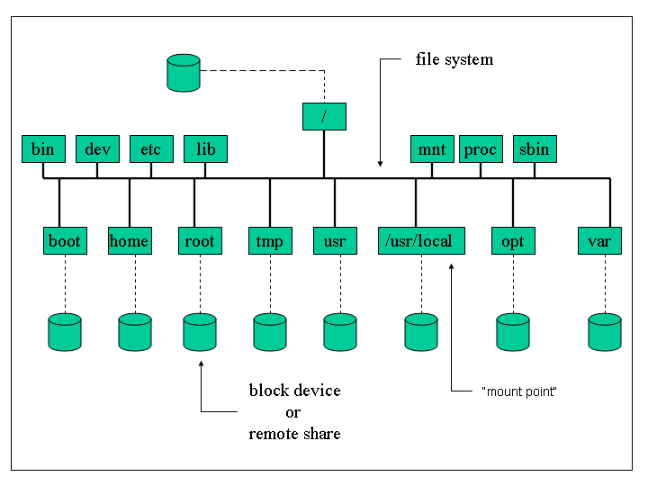
Linux file system
Notes:
Trung Tâm Đào tạo Mạng Máy Tính NHẤT NGHỆ
Người biên soạn: Phạm Trần Kim Chi

Slide 7
Linux file systems (tt)
Mặc định, các phân vùng được mount trên phân vùng /
/swap: virtual memory.
/bin: lệnh quan trọng.
/boot: file cấu hình boot loader.
/dev: file devices.
/etc: file cấu hình.
/home: dữ liệu của users.
/lib: file thư viện quan trọng, và kernel module.

Slide 8
Cấu hình mạng
Thiết lập các thông số cấu hình mạng cho server:
  IP Address
  Netmask
  Gateway IP Address
  Nameserver IP Address
  Domain name
  Hostname
Notes:
Trung Tâm Đào tạo Mạng Máy Tính NHẤT NGHỆ
Người biên soạn: Phạm Trần Kim Chi

Slide 9
Linux boot loader
Boot loader
  LILO
  GRUB
Boot loader cho phép chọn hệ điều hành nào để boot.
Tại boot loader, có thể can thiệp bằng command để thay đổi các tham số boot.

Slide 10
Linux boot loader (tt)
File grub.conf
boot=/dev/sda
default=0
timeout=10
splashimage=(hd0,0)/grub/splash.xpm.gz
hiddenmenu
title Linux Fedora (2.6.5-1.358smp)
root (hd0,0)
kernel /vmlinuz-2.6.5-1.358smp ro root=LABEL=/ rhgb quiet
initrd /initrd-2.6.5-1.358smp.img
title Windows 2000
rootnoverify (hd0,0)
chainloader +1

Slide 11
Mode hoạt động của Linux
Linux có các mode hoạt động sau:
  0: shutdown.
  1: single mode.
  2: multi user without networking.
  3: multi user with networking.
  4: unused.
  5: graphic.
  6: reboot.

Slide 12
Hỏi & Đáp

